Slide 1
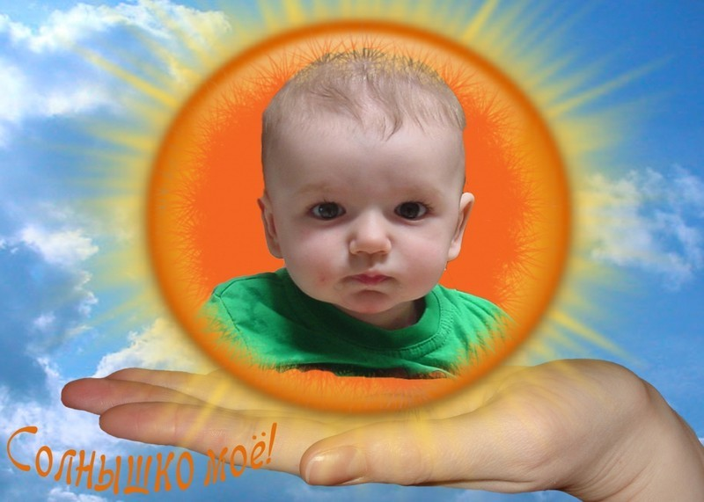
День защиты детей
Подготовила учитель – логопед МАДОУ Большеалексеевского д/с комбинированного вида «Калинка» Салащенко Елена Николаевна

Slide 3
(Зал празднично украшен, звучит музыка Вано Мурадели «Улица мира». Дети входят в зал и садятся на приготовленные места.)
Ведущий :Замечательная пора – детство. Весело и беззаботно оно проходит. Во всём мире в первый день лета отмечают праздник День защиты детей. И наш праздник мы посвящаем самому прекрасному на земле – детям. Наши дети, как цветы, и растут не по дням, а по часам. Правда, правда…
(Дети подготовительной к школе группы читают стихи)
1-й ребёнок: Что за чудо – человек
Родился весёлый!
Звонкий голос
И растёт, как
Пшеничный колос.
2-й ребёнок: Не пройдёт и года, сын
Скоро скажет «Мама»,
Станет на ноги, пойдёт
Твёрдыми шагами.
3-й ребёнок: Скажет мама:
«Ты расти, расти, сынок,
И не знай тревоги,
Ждут героя впереди
Дальние дороги».

Slide 4
Фунтик: Ребята, я убежал от злой Белладонны, которая заставляла меня обманывать и обижать маленьких детей. И совсем не разрешала играть, прыгать, бегать и веселиться. Защитите меня от неё и помогите мне найти дорогу к Фокусу-Мокусу.
Ведущий: Ребята, вы готовы помочь Фунтику?
Дети (хором): Да, мы тебе поможем.
Ведущий: Тогда давайте прямо сейчас пойдём по дальним дорогам весело и все вместе.
(Дети исполняют песню «Вместе весело шагать». Муз. В Шаинского, сл. М. Матусовского.)
(Дети подготовительной к школе группы читают стихи)
1-й ребёнок: Что такое лето?
Это много света,
Это поле это лес,
Это тысяча чудес.
Это быстрая река,
Это в небе облака.
2-й ребёнок: День первый лета, стань ещё светлей,
Ведь это день защиты
Всех на земле детей!
3-й ребёнок: Солнце нас обогрело лучами,
Лето нас одарило цветами.
Будем праздник мы встречать,
Вальс с цветами танцевать.

Slide 5
Фунтик: Ребята, я знаю интересную, весёлую игру и хочу с вами в неё поиграть.
Игра «Платочки и погремушки»
Дети младших групп встают в круг. Одной подгруппе раздаются платочки, а другой – погремушки. Пока звучит музыка, дети танцуют. После её окончании дошкольники с платочками в руках собираются в один круг, а с погремушками – в другой.
Ведущий: Дети, а кто вас всегда окружает заботой?
Дети: Мама, папа, бабушка, дедушка, брат, сестра.
Ведущий: Правильно, ваши родные.
(Дети младшей группы читают стихи.)
1-й ребёнок: За твои заботы, мама,
Я тебя благодарю.
Поцелуй свой нежный самый
В этот день тебе дарю.
2-й ребёнок: Мамочка милая, мама моя,
Пусть эта песенка звучит только для тебя.
(Дети младшей группы исполняют песню «Ах, какая мама!» муз. И. Понамарёвой)

Slide 6
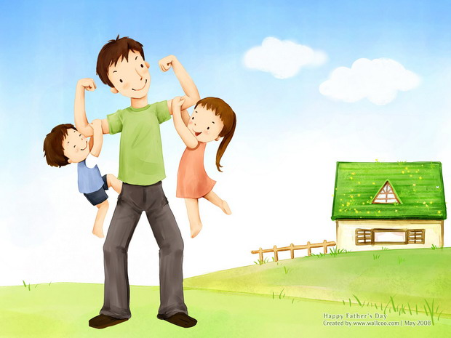
Ведущий: Папы тоже заботятся о своих детях не меньше, чем мамы.
Ребёнок: Не терпит мой папа
Безделья и скуки.
У папы умелые сильные руки.
А если кому-нибудь надо помочь,
Мой папа всегда поработать не прочь.
Ведущий: Вот о папе и его талантах наша следующая песня.
(Исполнение песни «Папа» детьми старшей группы.)
Фунтик: А теперь давайте ещё поиграем.
Игра «Скорей возьми».
В игре участвуют дети старшей группы. По кругу раскладываются игрушки, на одну меньше, чем количество участвующих дошкольников. Дети стоят по кругу. Звучит весёлая музыка, играющие бегут по кругу. По окончании музыки ребята останавливаются и берут игрушку, а тот, кому не досталась игрушки, выходит в середину круга. Игра проводится 2-3 раза, каждый раз убирается по одной игрушке. Дети, оказавшиеся середине круга, исполняют танец.

Slide 7
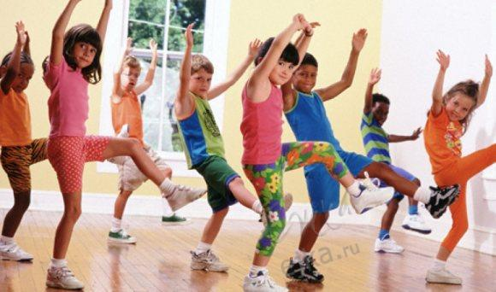
Ведущий: А рядышком с мамами и папами о вас заботятся любимые бабушки и дедушки.
Ребёнок: Сколько у бабушки с нами хлопот.
Варит нам бабушка вкусный компот.
Шапочки тёплые надо связать,
Сказку весёлую нам рассказать.
(Дети старшей группы исполняют песню «Бабушка моя» муз. и сл. В. Гомоновой.)
Ведущий: Вот какие наши дети,
Дети лучшие на свете.
Так давайте не скучать,
Будем весело плясать.
(Дети младшей группы исполняют танец «Человечки».)

Slide 8
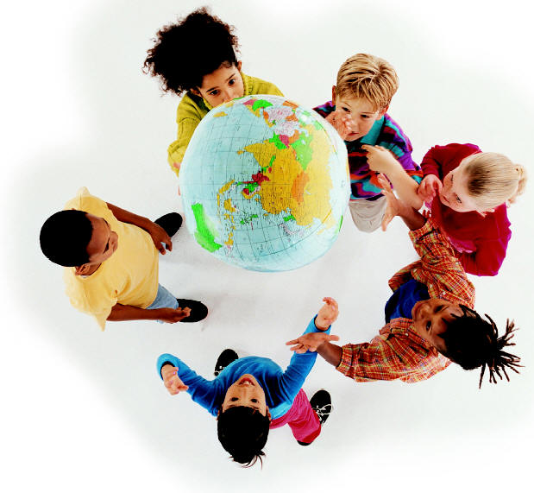
1-й ребёнок: В мире везде одинаковые дети!
И ребятишкам по сердцу всегда
Птицы, стрекозы, кораблики, ветер,
Только война им не нужна.
2-й ребёнок: Дети купаются в солнечном свете,
Смотрят, как месяц сияет вдали,
В мире везде одинаковые дети,
Радостный мир нужен детям земли!
(Дети исполняют песню «Пусть всегда будет солнце»,
муз. А. Островского, сл. Л. Ошанина)
(Дети старшей группы исполняют танец «А ты меня любишь».)
(Звучит музыка, в зале появляется клоун Фокус – Мокус.)
Фокус – Мокус: Здравствуйте, дорогие ребятишки!
Здравствуйте, девчонки и мальчишки!
Здравствуй, мой милый Фунтик!
Фунтик: Здравствуй, дядюшка Мокус! Представляешь, эти замечательные ребята помогли мне справиться с моей бедой и, наконец-то, встретиться с тобой.
Фокус – Мокус: Вот видишь, Фунтик, когда есть на свете столько друзей, тогда и с бедой справиться легко. Всегда найдётся человек, который тебе поможет и защитит от злой Белладонны. И у меня для вас, друзья, в этот замечательный День защиты детей есть подарки.
Для любимой детворы
Я принёс воздушные шары.
Будем с ними танцевать
И весело кружиться.
(Фокус – Мокус раздаёт шары, дети с ними танцуют общий танец.)
Ведущий: Праздник наш удался на славу, а вам, дети, он понравился? Я желаю вам улыбок, мира и счастья. Пусть всегда будет солнце, пусть всегда будет мир, пусть всегда улыбаются дети!
(Звучит мелодия песни «Пусть всегда будет солнце», дети идут в группы пить чай и приглашают гостей.)

Slide 9
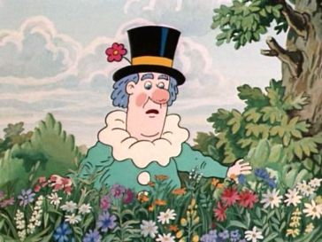
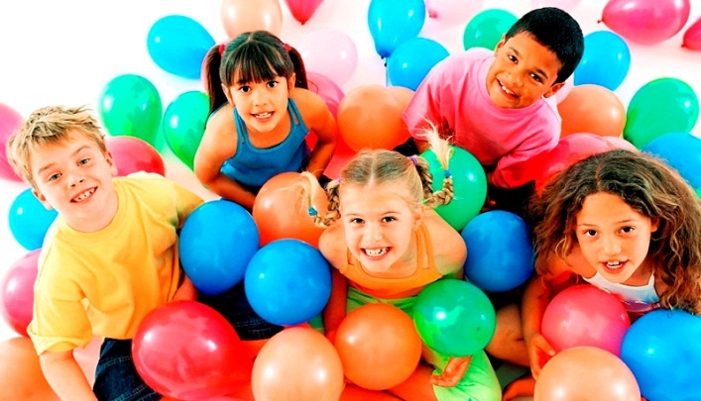
Пусть всегда будет солнце!
Пусть всегда будет мир!
Пусть всегда улыбаются
дети!

